Slide 1
Star Greg
Britta Jochum, Julia Lakatos, Philipp Mail,
Jan Schlenker, Marcel Steinleitner, Fredrik Teschke

Slide 2
Agenda
Spielwelt
Use Case
Implementierung

Slide 3
Spielwelt

Slide 4
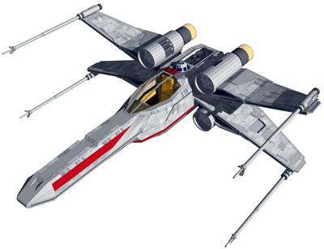
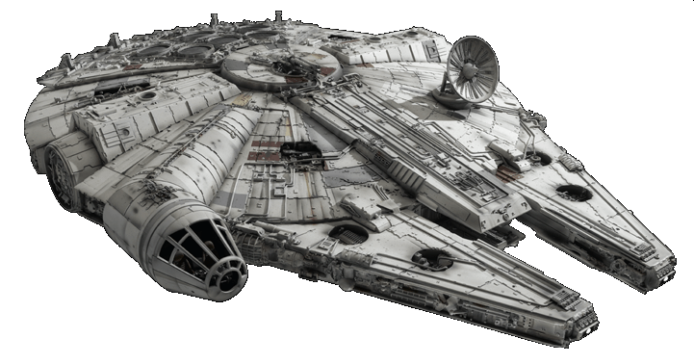
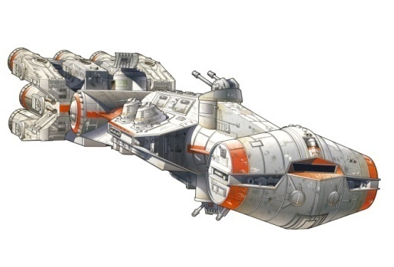
Einblick in die Spielwelt
Raumschiffe
Millenium Falke
Corellian Corvette
X-Wing
Bauteile
Bauteilpreise und Raumschiffnachfrage schwanken!
Hitzeschild
Rumpfbau-teil
Triebwerk
Sonderbau-teil

Slide 5
Lager
Nichtverbaute Bauteile und nichtverkaufte Raumschiffe werden gelagert
Kosten für Lagerung

Slide 6
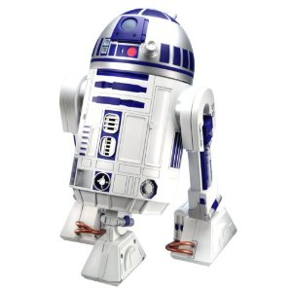
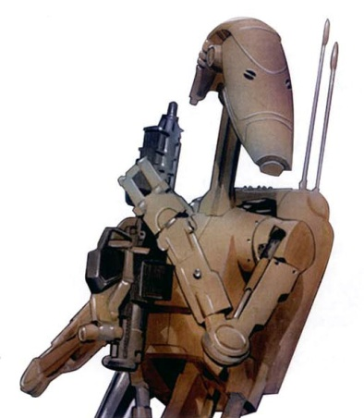
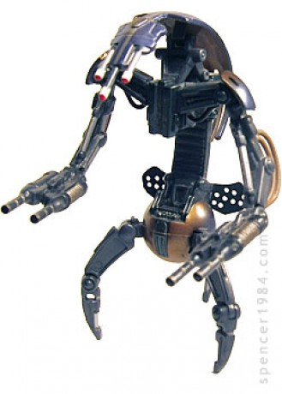

Personal
R2D2
Kampfdroide
Droideka
die Qualitätsstufen steuern möglichen Zusatzkosten, die bei der Produktion anfallen
Personalkosten schwanken

Slide 7
Preisschwankungen
durch Konjunkturverlauf (Raumschiffnachfrage & Personalkosten)
durch Einkäufe der Unternehmen (Bauteilpreise)
X-Wing
Correlian Corvette
Millenium Falke

Slide 8
Use Case

Slide 10
Implementierung

Slide 12
Vielen Dank für Eure Aufmerksamkeit!

